Slide 1


Slide 2
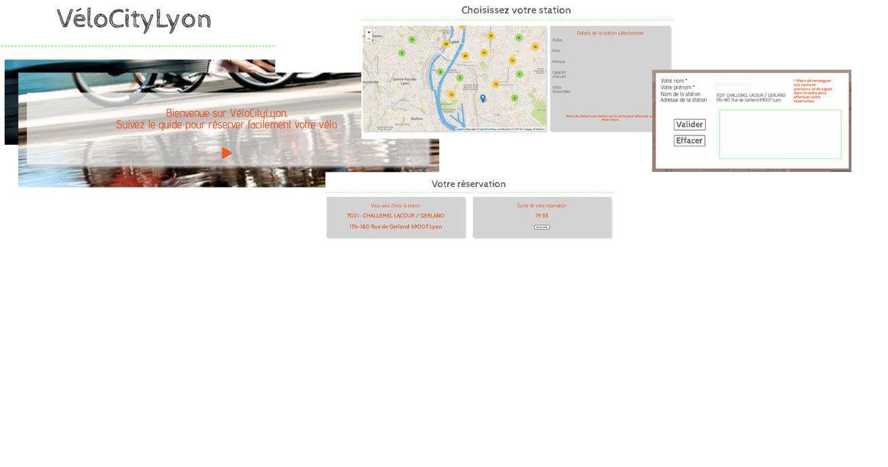
LE RÔLE DE DÉVELOPPEUR FRONT-END
Comprendre et analyser un cahier des charges du client et technique
Traduire les exigences du client
Imaginer et réaliser la structure visuelle du site en HTML et CSS
Créer les éléments ‘animés’ du site en Javascript
=> Le travail du développeur et ses outils
Écrire son code et le commenter pour travailler en équipe
Faire appel à différents outils techniques comme l’API JC Decaux
pour répondre aux attentes de l’utilisateur en temps réel
Différence dev. front-end et intégrateur:
Intégrateur: traduit simplement le site en HTML , CSS seulement (pas de dynamique du site en JS)
Dev. front-end: créer le site en HTML , CSS et l’anime avec Javascript

Slide 3
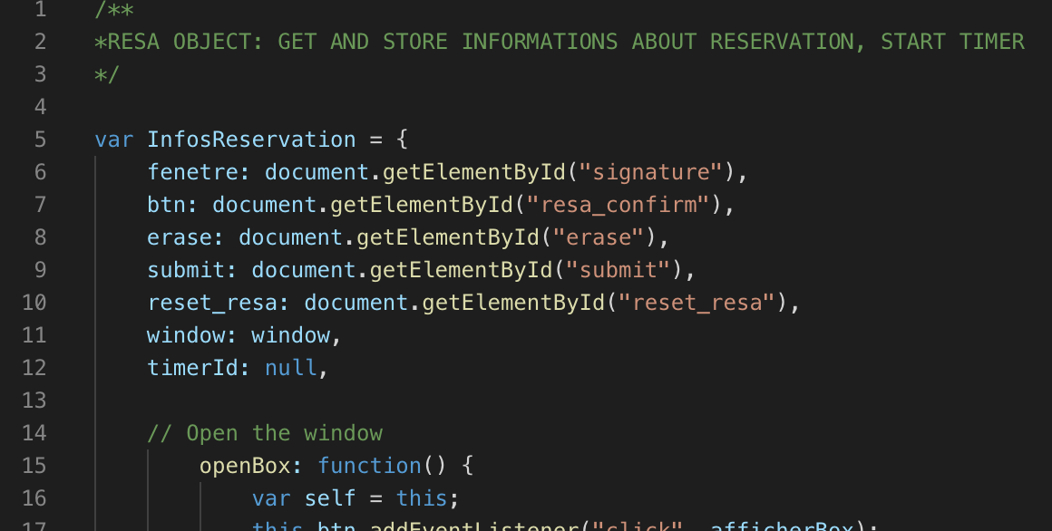
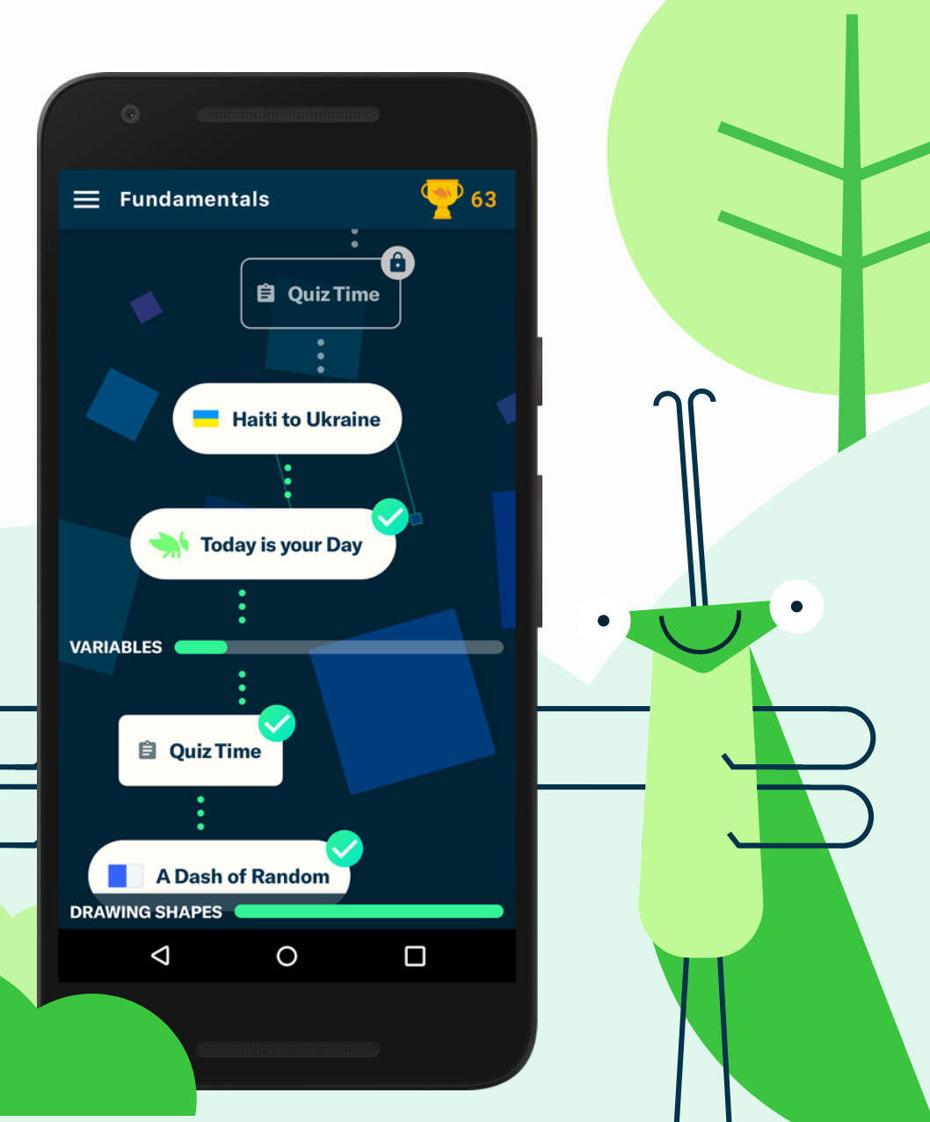
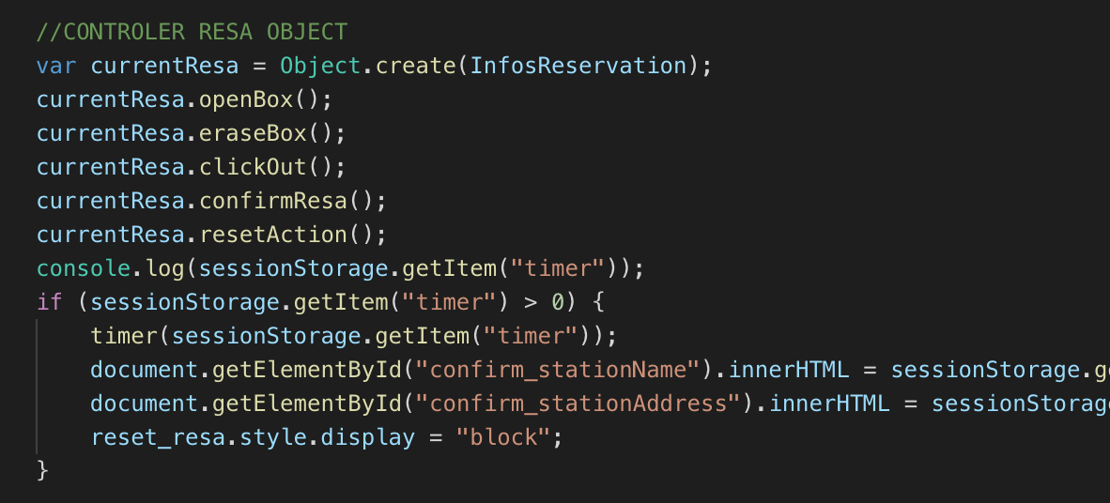
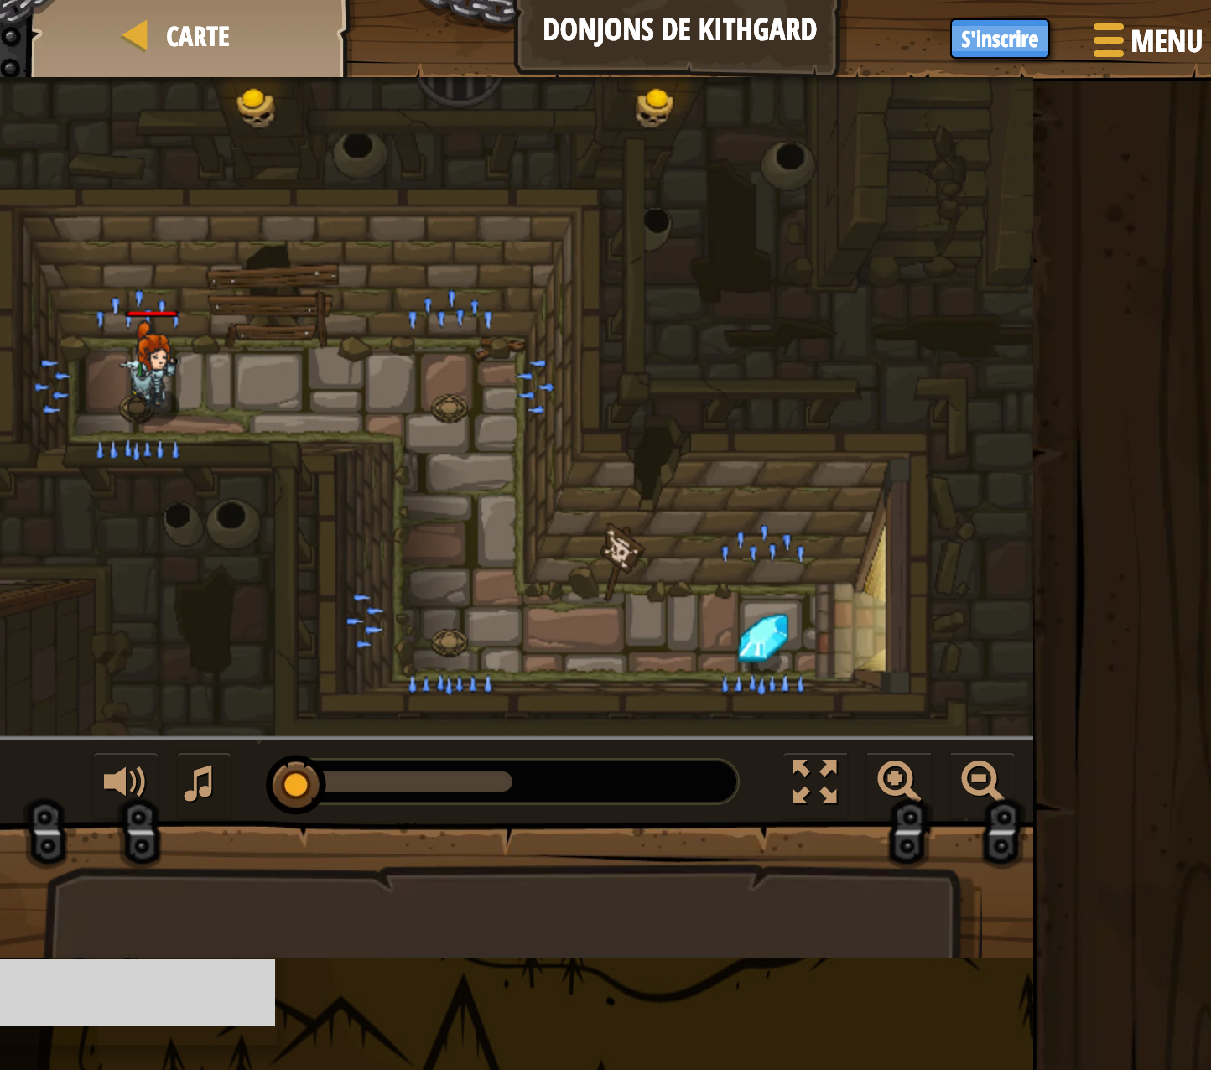
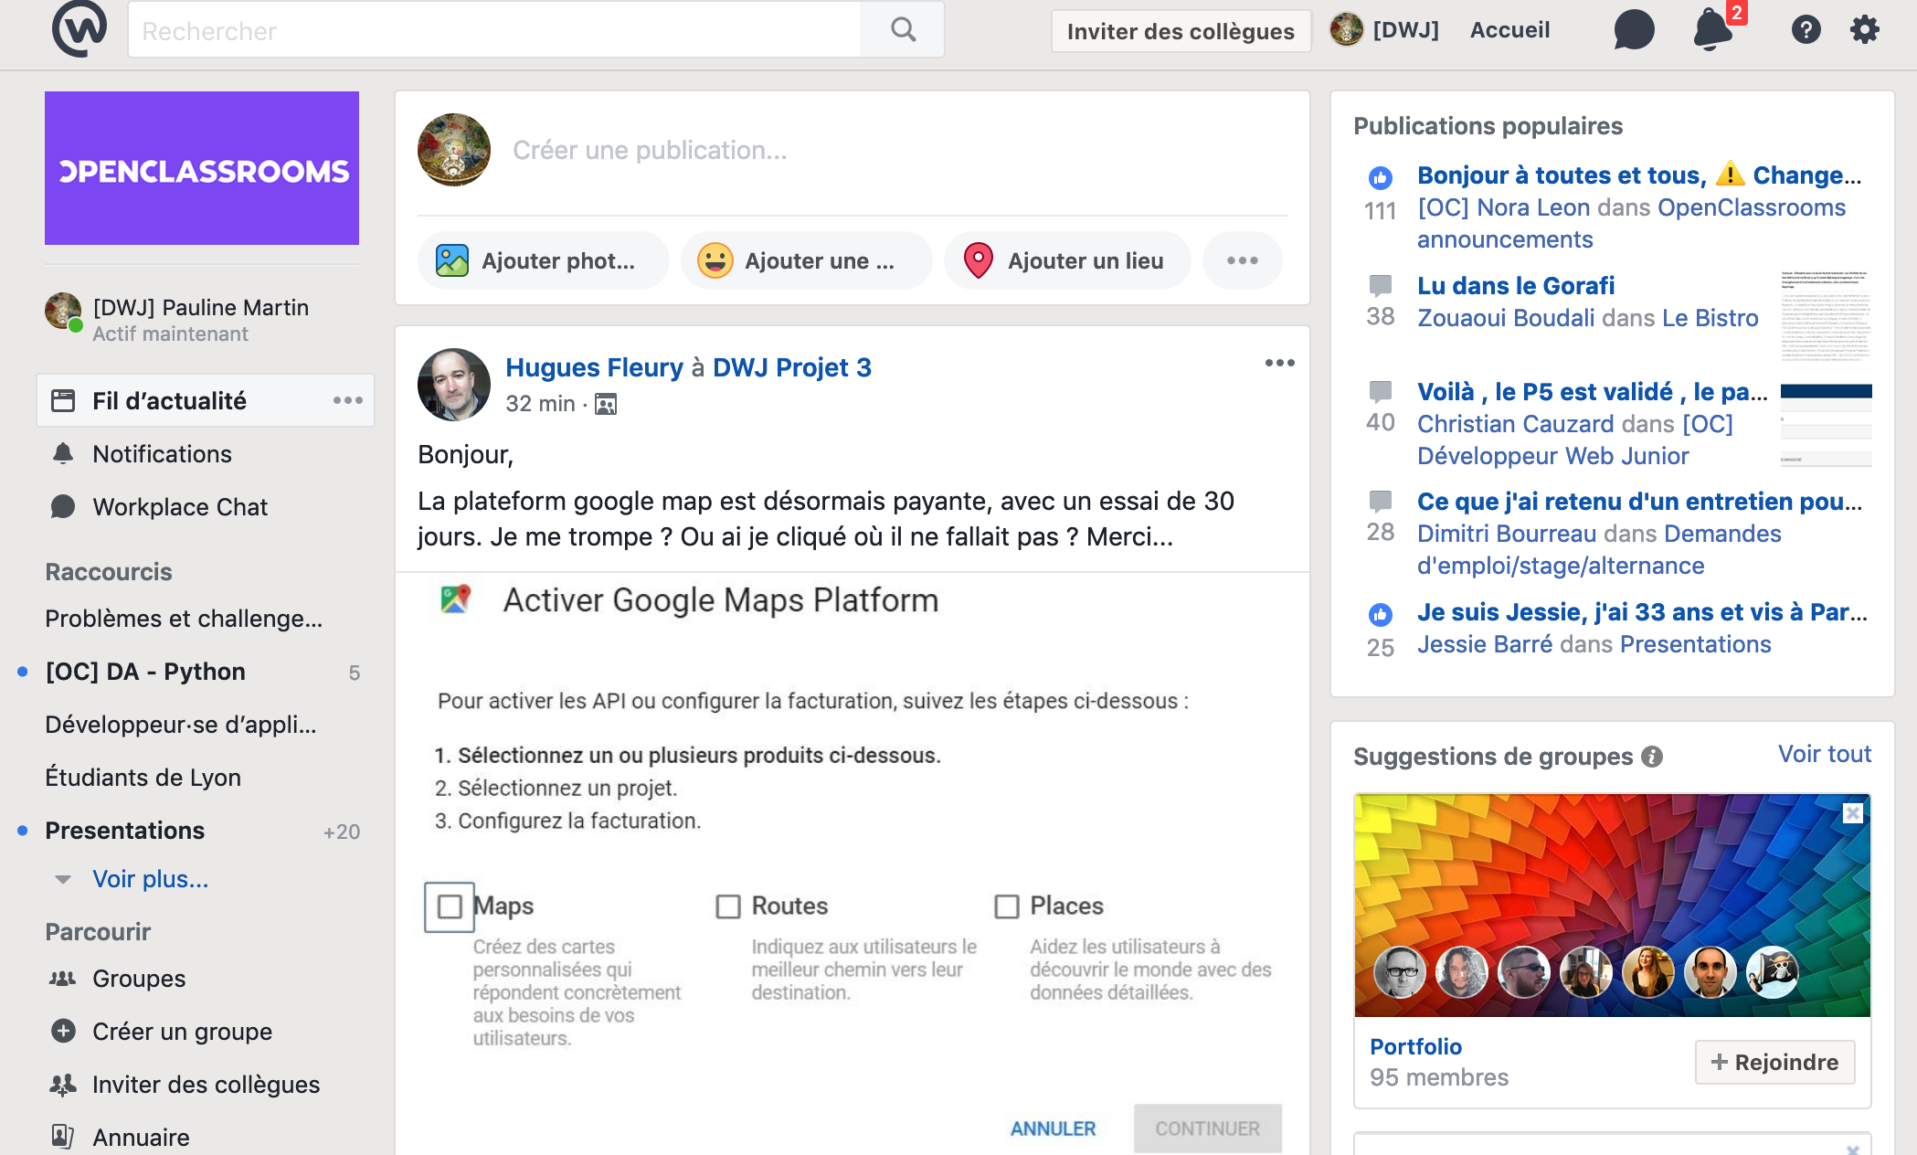

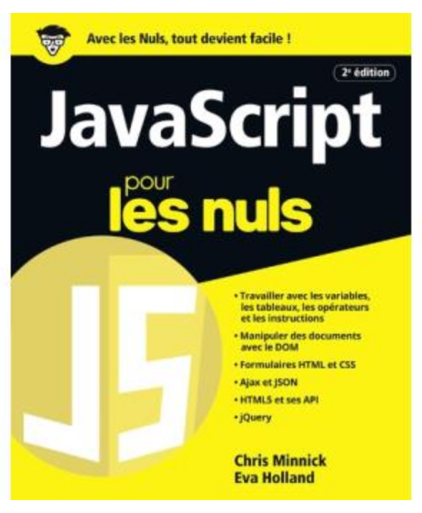
LES DIFFICULTÉS RENCONTRÉES / LES SOLUTIONS
Des solutions
GrassHoper:
La petite bête qui t’aide à comprendre
Javascript pas à pas
CodeCombat:
Le petit bonhomme qui court pour
que tu codes en comprenant les actions
Principales difficultés
Workplace:
Parce que l’entraide et les discussions
sont essentielles pour réussir quand
on travaille seul
Comprendre la logique de construction en Javascript
Définir et construire un objet
Construire des fichiers cohérents: utils, controler, objets
Pour les Nuls:
Des ouvrages de vulgarisation pour les
grands et les petits, apprendre en
Reprenant les bonnes bases

Slide 4
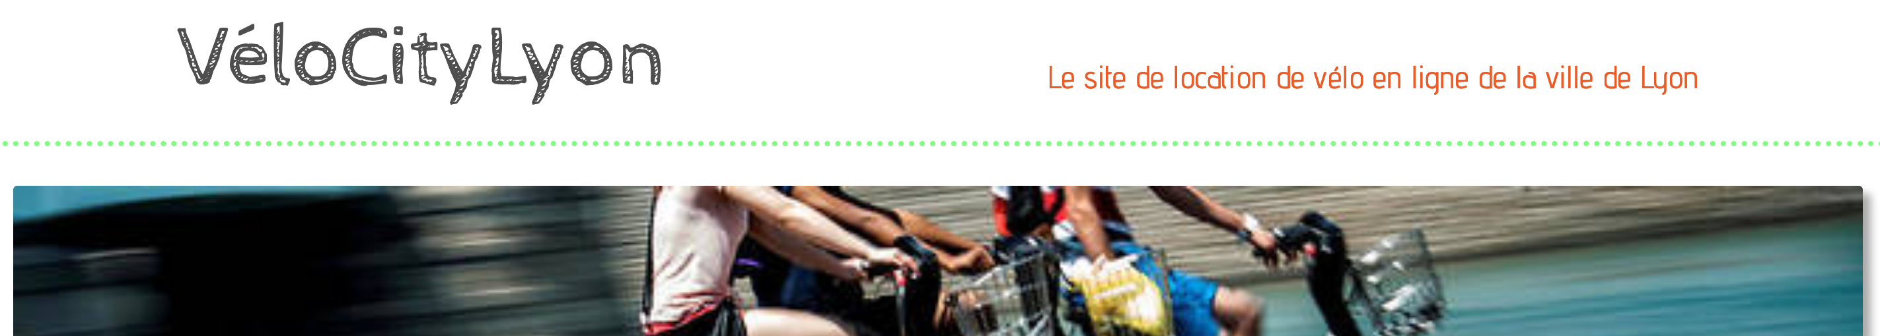
COMMENT FAIRE ÉVOLUER L’APPLICATION
Ajout de cookies et d’un message annonçant les nouvelles RGPD
Création d’un compte personnel pour l’utilisateur:
évite de demander à chaque réservation de remplir les champs d’information
permet de réserver plus facilement donc de réserver plus souvent
plus pratique quand on utilise un smartphone
Envoyer un texto à l’utilisateur quand sa réservation est presque terminée
Possibilité de sélectionner des stations et des plages horaires favorites
Créer un compte premium payant pour obtenir un temps de réservation plus long

